Slide 1
ImageMagick で ICC プロファイルを扱う #2 コマンド実行例

Slide 2

JPEG
メタデータ
画像データ
撮影日時
撮影場所
etc…

Slide 3

APP1
ffe1
APP2
ffe2
JPEG
Exif
ICC Profile
画像データ
撮影日時
画像の
向き
撮影場所

Slide 4

反映しつつICC プロファイルを残す
APP2
ffe2
JPEG
ICC Profile
画像データ
APP1
ffe1
Exif
向きを反映
撮影日時
画像の
向き
撮影場所

Slide 5
単純にICC プロファイルを残す
APP2
ffe2
JPEG
ICC Profile
画像データ
APP1
ffe1
Exif
撮影日時
画像の
向き
撮影場所

Slide 6
-strip メタデータを全て削除
JPEG
画像データ
APP1
ffe1
APP2
ffe2
Exif
ICC Profile
撮影日時
画像の
向き
撮影場所

Slide 7
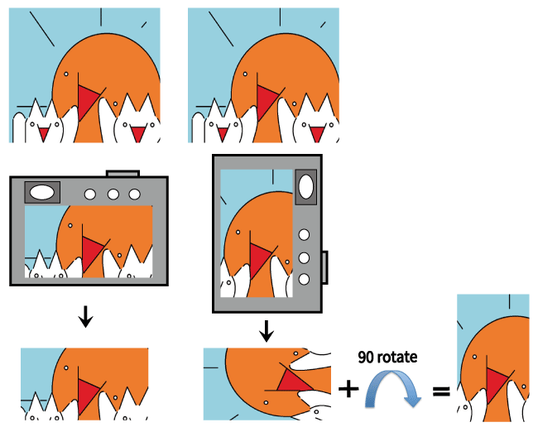
これだけを
消すと
画像を回転
できなくなる

Slide 8
-auto-orient 向きを反映
APP1
ffe1
APP2
ffe2
JPEG
Exif
ICC Profile
画像データ
撮影日時
画像の
向き
向きを反映
撮影場所

Slide 9
-auto-orient 向きを反映
JPEG
画像データ
APP1
ffe1
APP2
ffe2
Exif
ICC Profile
向きを反映
撮影日時
画像の
向き
撮影場所

Slide 10
orient と ICC を反映
APP2
ffe2
JPEG
ICC Profile
sRGB
画像データ
元の色空間から
sRGBに変換
APP1
ffe1
APP2
ffe2
Exif
ICC Profile
向きを反映
撮影日時
画像の
向き
撮影場所

